Slide 1

CHÀO MỪNG CÁC CÔ ĐẾN DỰ GIỜ
TIẾT TIẾNG VIỆT 1
Bài 42: ao eo
Giáo viên: Nguyễn Thị Kim Huế-Lớp1D

Slide 2


















Bài 42: ao eo

Slide 3
Tiết 1

Slide 4
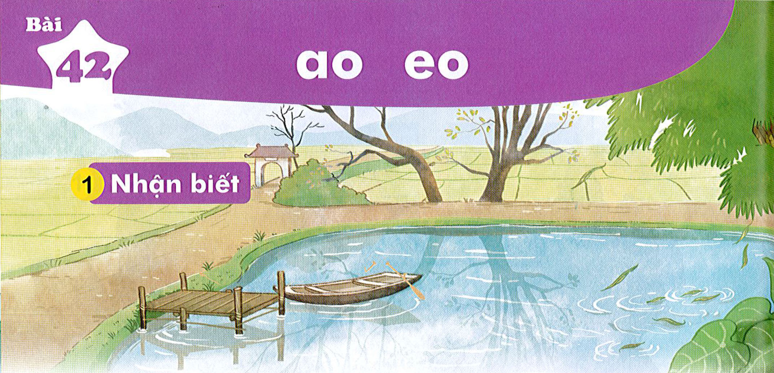

Bài
ao eo
42
Nhận biết
2
Ao thu lạnh leo nước trong veo.
͂

Slide 5
Đọc
2
ao
eo
l
eo
leo
̃

Slide 6
So sánh
a
ao
o
e
eo
o

Slide 7
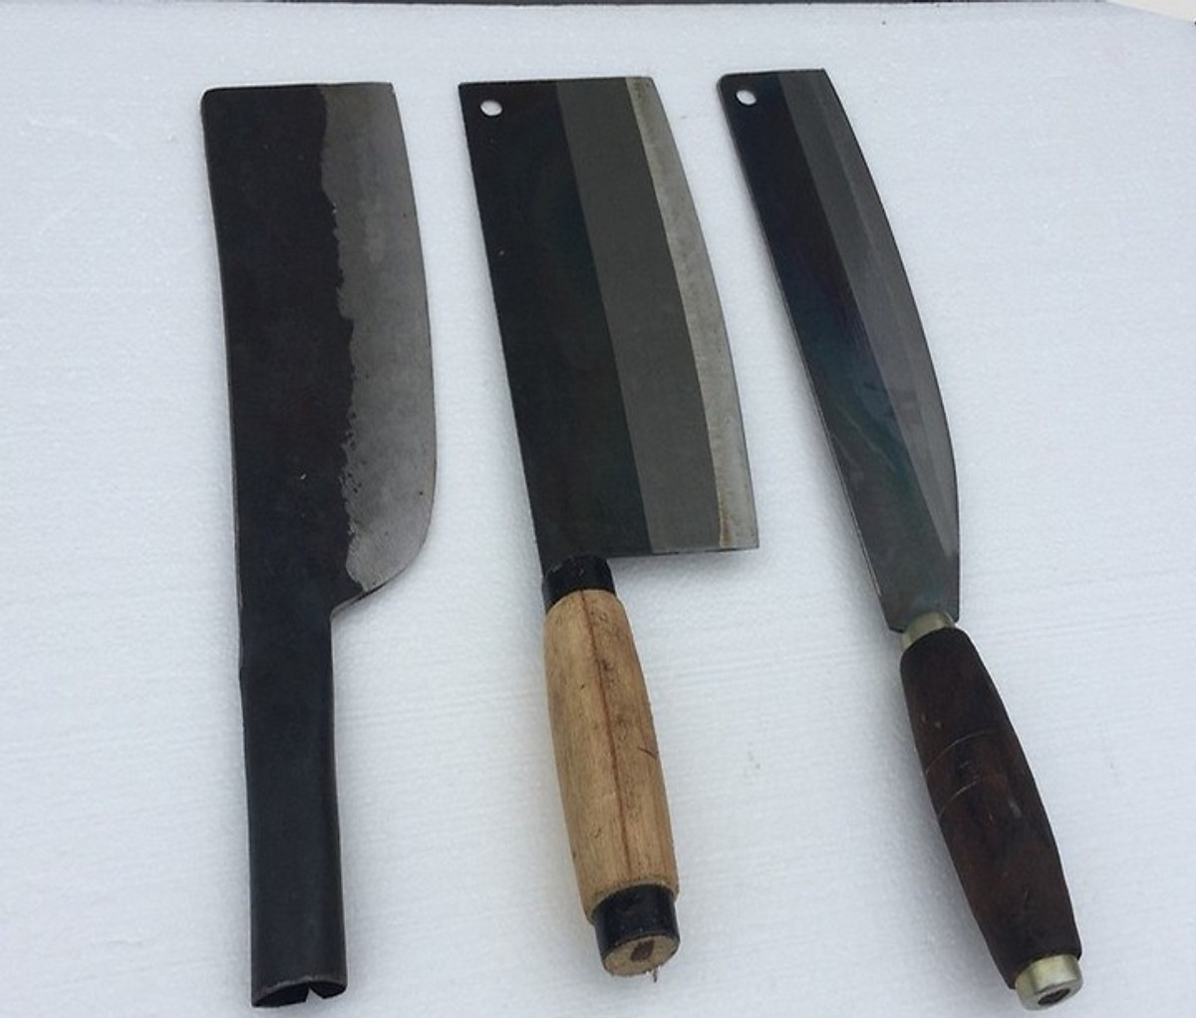
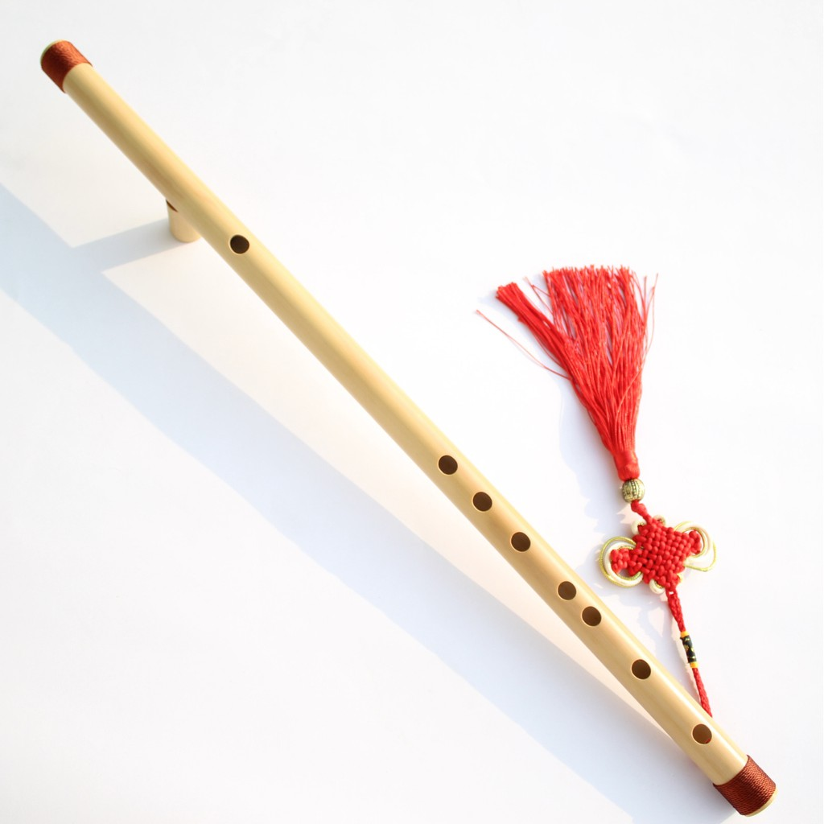
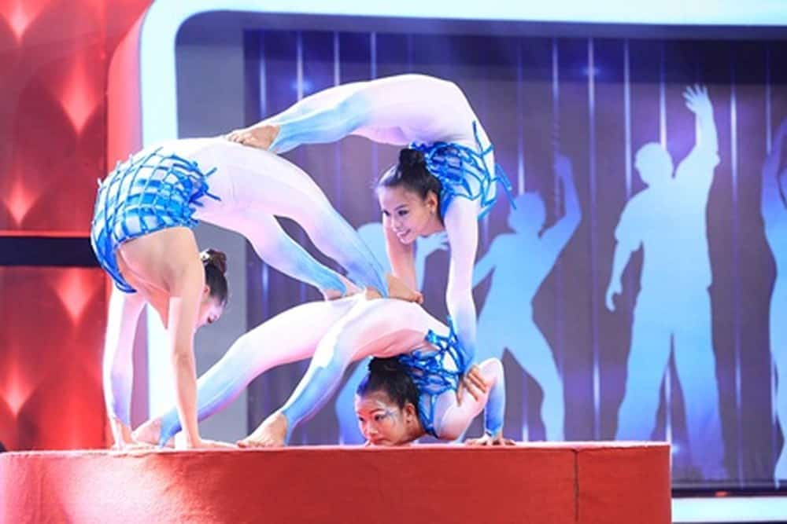
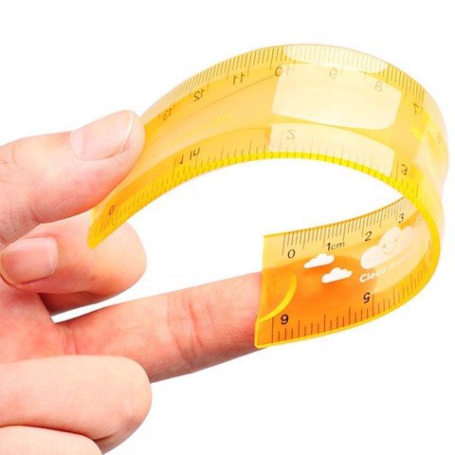
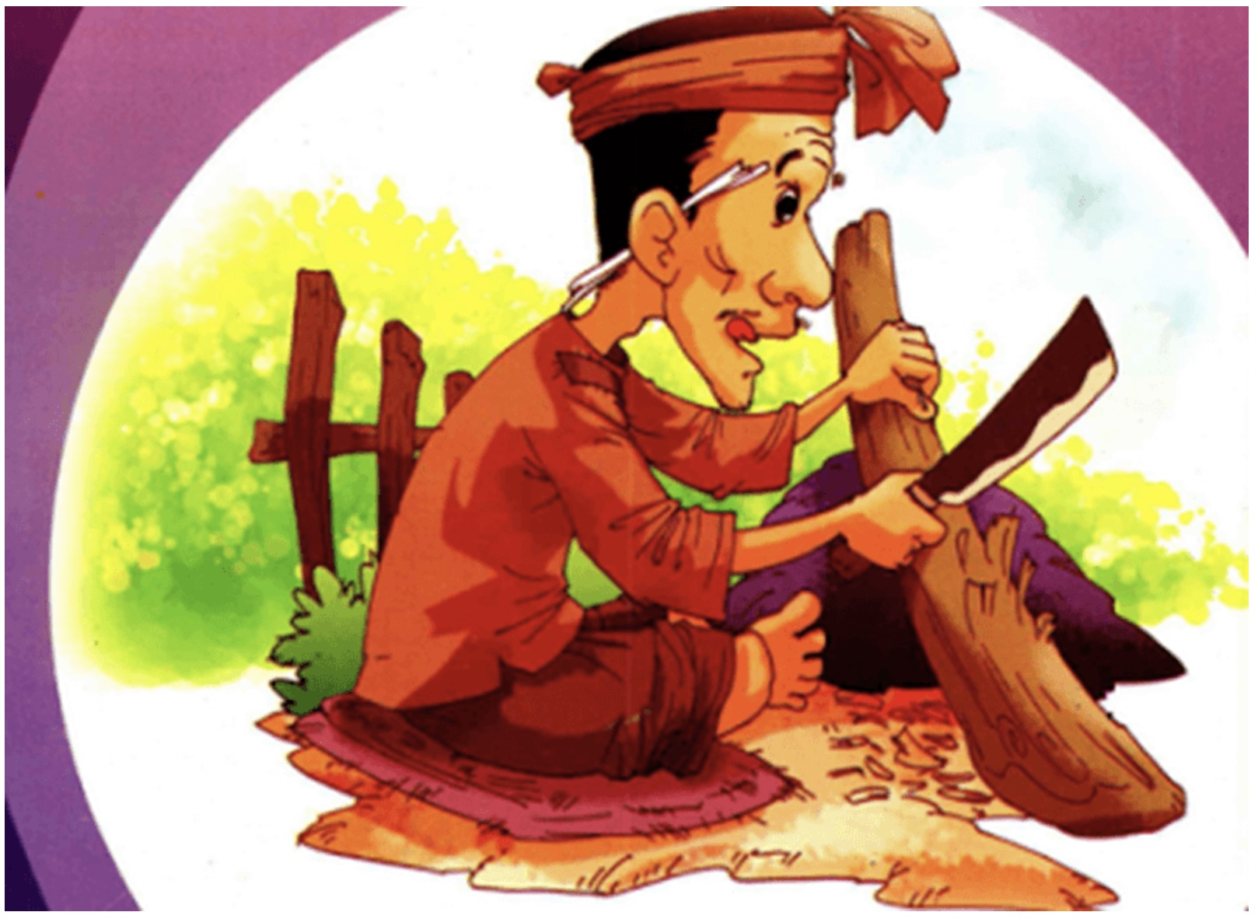
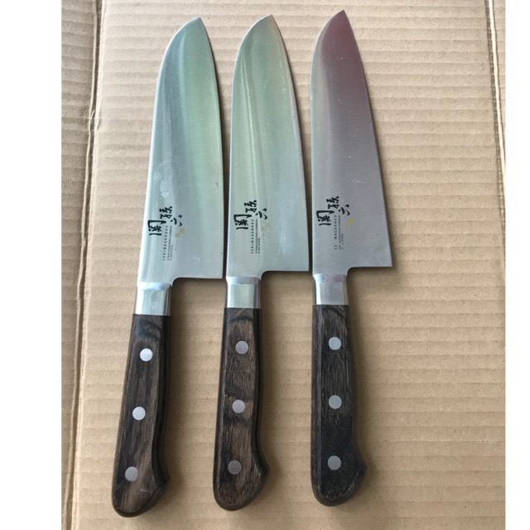
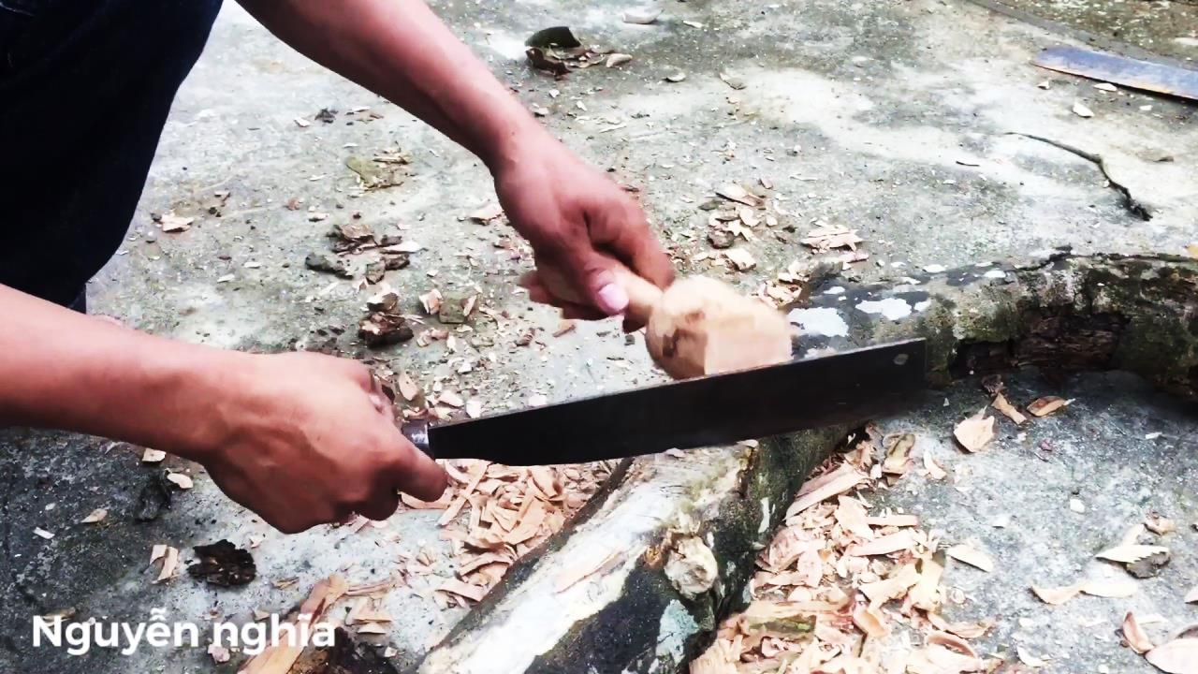
ao
ao
ao
eo
eo
eo
chào
dao
sáo
dẻo
đẽo
kẹo

Slide 8
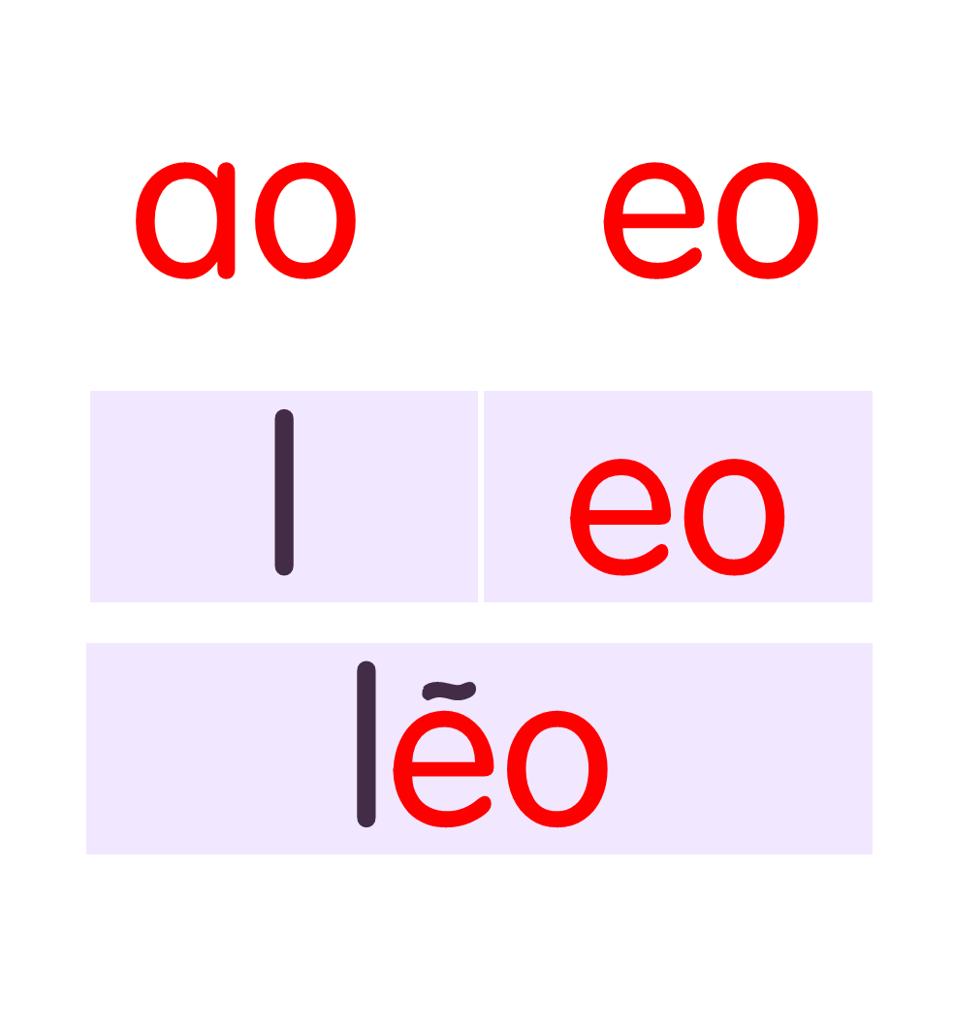


Slide 9

ngôi sao
ao

Slide 10
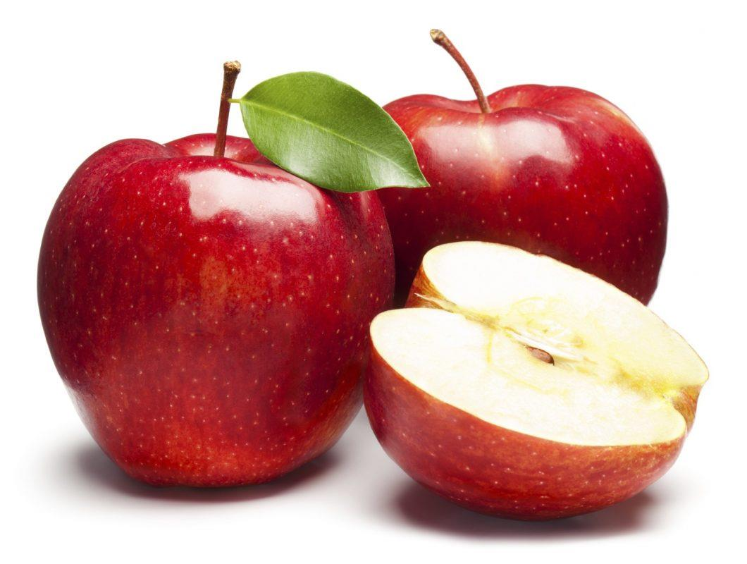
quả táo
ao

Slide 11
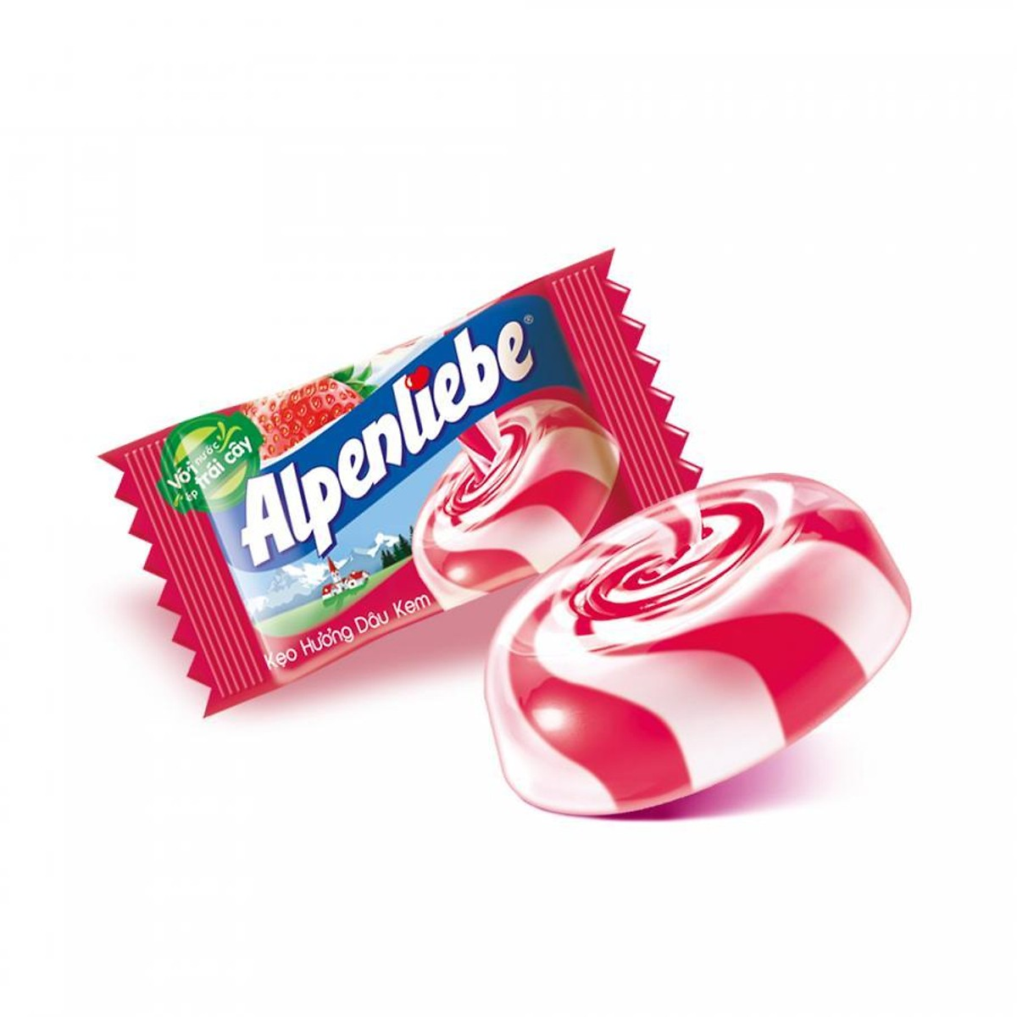
cái kẹo
ai

Slide 12
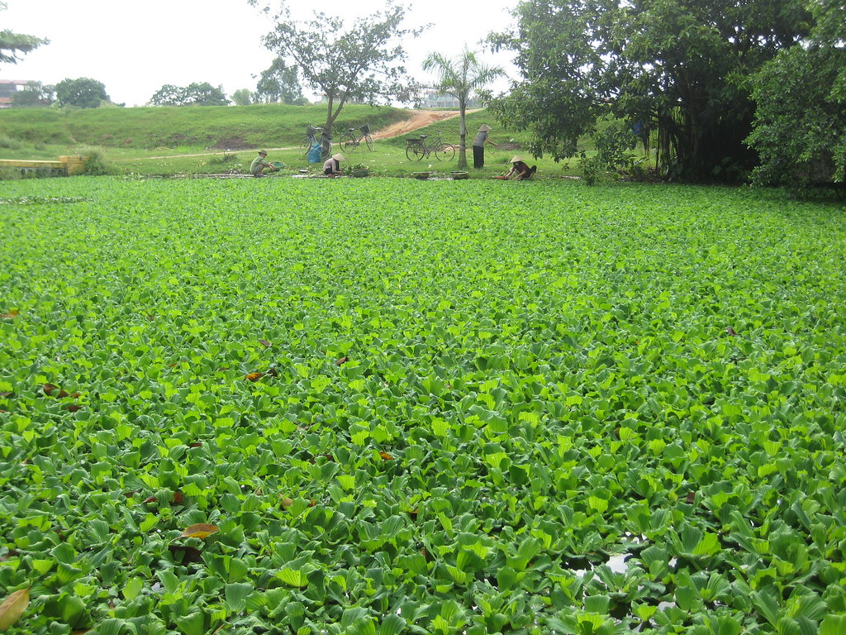
ao bèo
ao

Slide 13
ngôi sao
quả táo
cái kẹo
ao bèo

Slide 14
ngôi sao
quả táo
cái kẹo
ao bèo

Slide 15


Trò chơi: HÁI TÁO
vào
béo
3
1
kéo
2
4
5
mèo
cao

Slide 16
Ngôi sao
ao

Slide 17
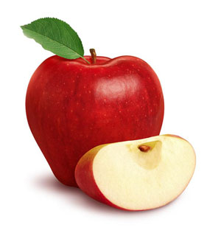
Quả táo
ao

Slide 18
Cái kéo
eo

Slide 19

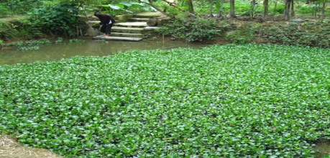
ao
ao
quả táo
ngôi sao
eo
cái kẹo
ao bèo
ao
eo

Slide 20


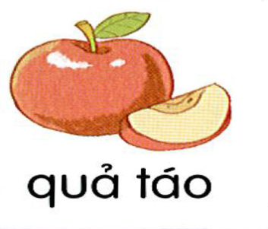
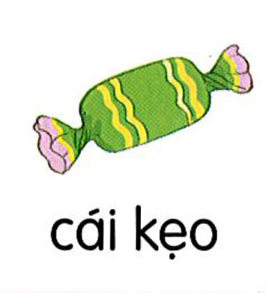
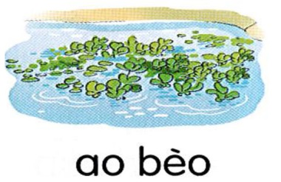
ao
eo
l
eo
lẽo

Slide 21

3
Viết

Slide 22

3
Viết

Slide 23
3
Viết

Slide 24
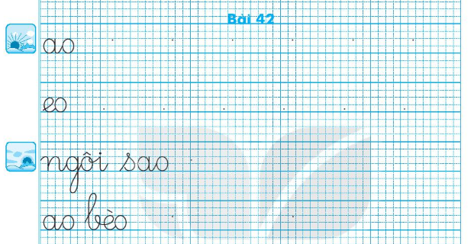

Slide 25
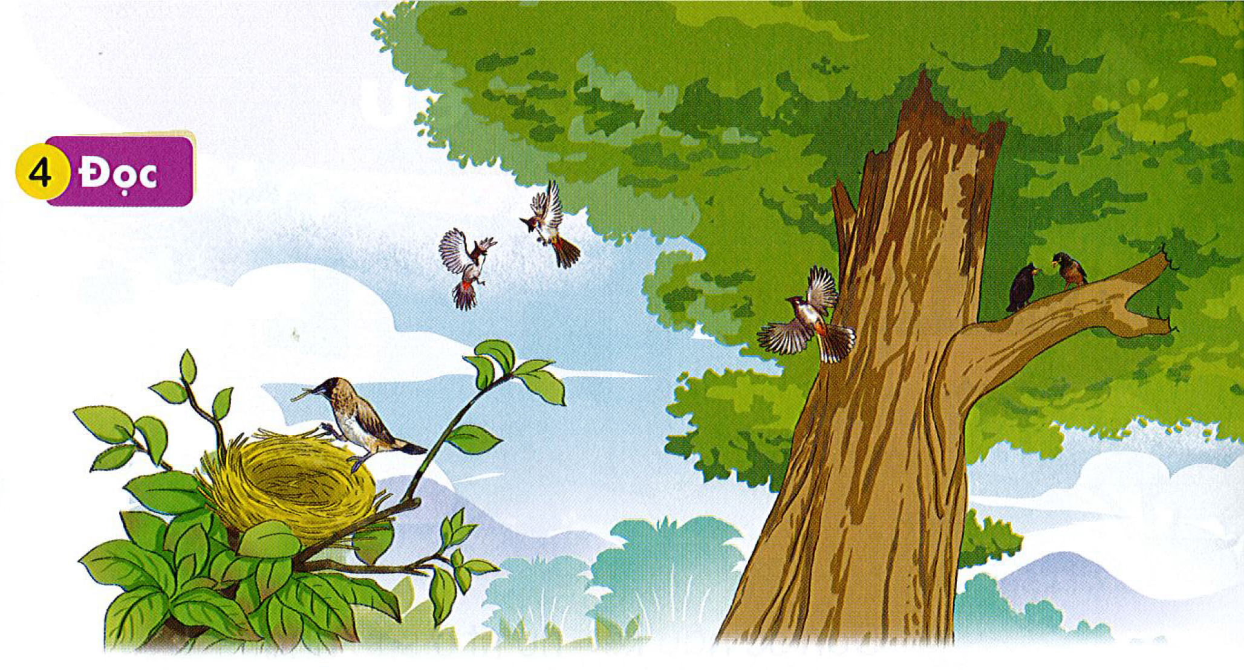
Đọc
4
1
Trên cây cao, đàn chào mào bay đi, bay lại. Mấy chú sáo đen vui ca véo von. Còn chim ri vẫn chăm chỉ. Chú tha rơm khô về khéo léo làm tổ.
2
3
4

Slide 26
cao
sáo
véo von
chào mào
khéo léo

Slide 27
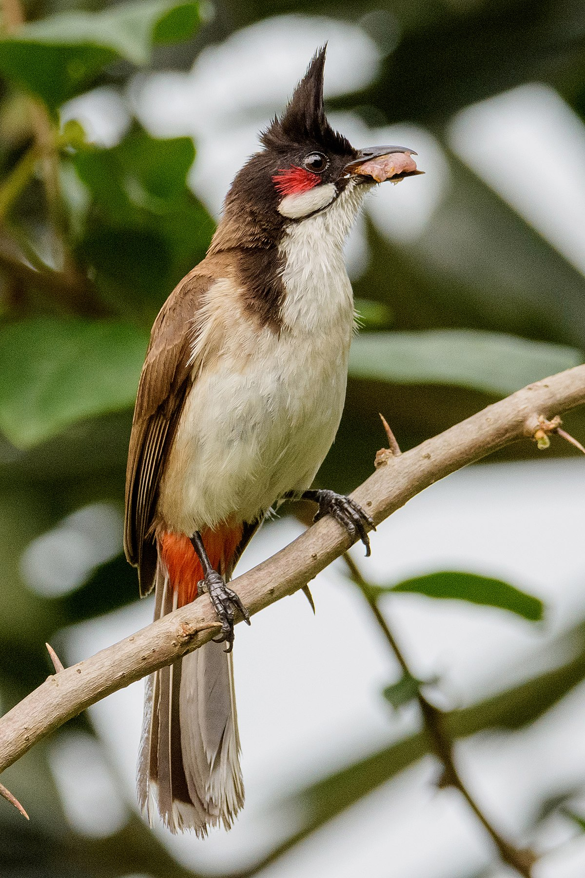
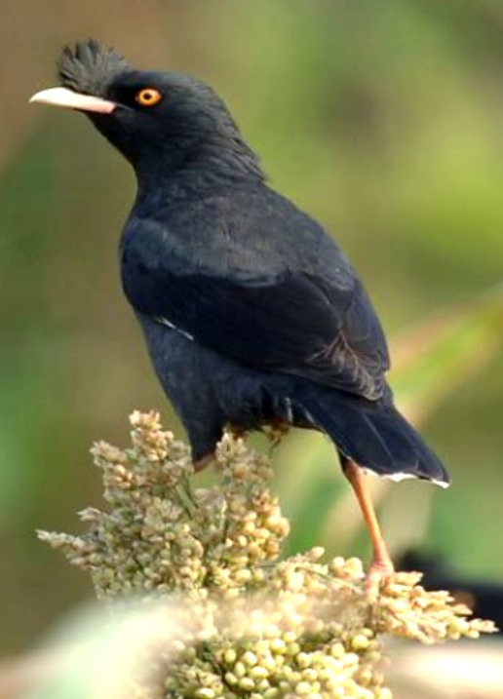
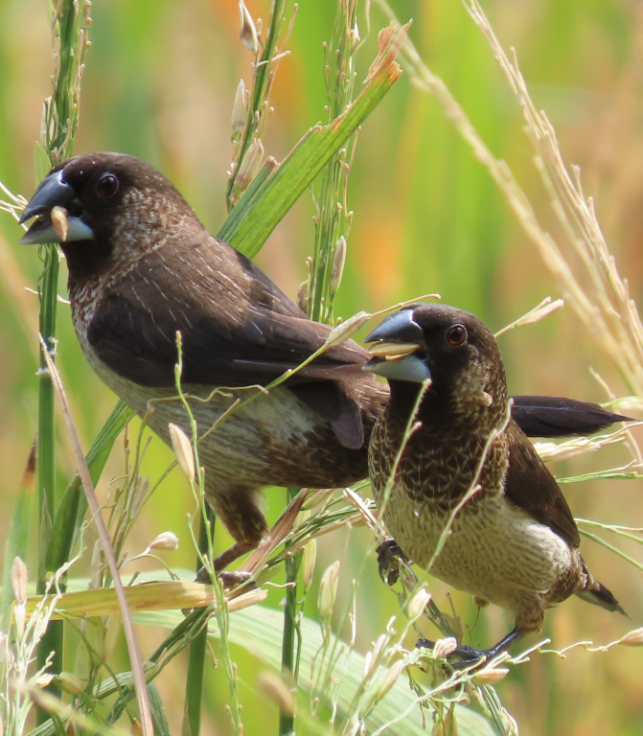
Chim chào mào
Chim sáo
Chim ri

Slide 28
Trên cây cao, đàn chào mào bay đi, bay lại. Mấy chú sáo đen vui ca véo von. Còn chim ri vẫn chăm chỉ. Chú tha rơm khô về khéo léo làm tổ.
Những loài chim nào xuất hiện trong bài?
Đàn chào mào làm gì?
Mấy chú sáo đen làm gì?
Chim ri làm gì?
Em thích nhất chú chim nào? Vì sao?

Slide 29
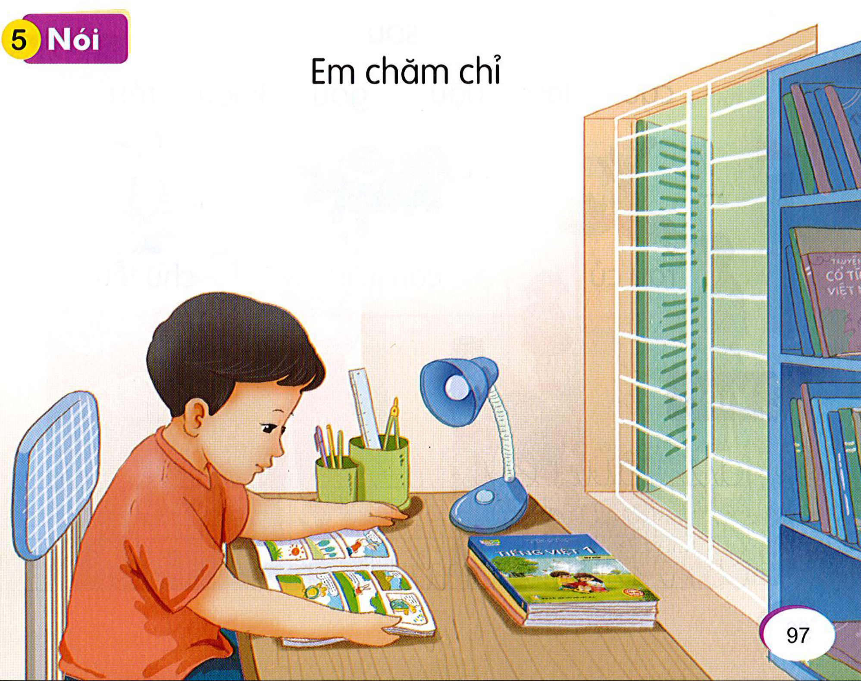

Slide 30
ngôi sao
quả táo
cái kẹo
ao bèo
Trên cây cao, đàn chào mào bay đi, bay lại. Mấy chú sáo đen vui ca véo von. Còn chim ri vẫn chăm chỉ. Chú tha rơm khô về khéo léo làm tổ.

